Slide 1
XS051 Teorie výchovy a řešení výchovných problémů
Mgr. Kateřina Lojdová, Ph.D.
(lojdova@ped.muni.cz)

Slide 2
Problémy v chování a poruchy chování

Slide 3
Terminologie
Problémy v chování x poruchy chování
V psychiatrickém kontextu jsou poruchy chování definovány jako nemoc a jejich základní třídění najdeme v 10. revizi mezinárodní klasifikace nemocí (MKN)
Poruchy emocí nebo chování jsou chápány jako specifický typ postižení, jehož projevem je chování a emociální reakce žáka, které se odchylují od relevantních věkových a kulturně-etnických norem.
Ve speciálně pedagogické literatuře lze nalézt rozlišení žáků s problémy v chování a žáků s poruchami chování s odkazem na motivaci chování, na délku trvání „problémového“ chování a ve způsobech pedagogického vedení, které je považováno za efektivnější. Typ žáků s poruchami chování chápe jako ten závažnější (Vojtová 2005).
Nálepkování
Problémový žák x žák s problémy v chování

Slide 4
Cliff Evans: Skutečný příběh
Jaké nálepky Cliff Evans dostal?
Jak ovlivnily jeho životní dráhu?
Kdo tyto nálepky uděloval?
Jak byste definovali agenty sociální kontroly?

Slide 5
Problémy v chování
Žákovská rezistence

Slide 6
Definice rezistence ve škole
Neochota učit se, odmítání školy, neangažovanost a apatie, neplnění požadavků, vzpurnost
Opozitní žákovské chování, které zahrnuje soutěžení o moc a zpochybňuje legitimu školy obecně a konkrétně legitimitu dílčích instrukcí (McLaren, 1985)
Projevy nekázně nejsou vždy rezistencí, přestože se obojí projevuje podobně

Slide 7
Teorie rezistence ve škole
Znaky rezistentního nebo opozičního chování Miles:
1. odmítá rutiny a úkoly
2. cítí se být nepochopen
3. hádá se
4. je mrzutý
5. kritizuje nebo nerespektuje autority
6. k ostatním se chová rozhořčeně nebo zatrpkle
7. Verbálně a fyzicky vzpurný
8. pesimistické a negativní postoje

Slide 8
Dvojí pohled na rezistenci žáků
Rezistentní strategie jsou v rozporu s normami instituce školy a v rozporu s akademickým úspěchem, žáci mohou být označkováni jako neschopní učit se - brzdí rozvoj žáka
Revolucionáři a kritičtí myslitelé byli často hybateli dějin. Rezistentí strategie není prvoplánovité rušení, ale reakce na sociální nerovnosti manifestované ve škole. Žáci kteří proti nerovnostem revoltují rozvíjí sami sebe - podporuje rozvoj žáka

Slide 9
Výsledky – rezistentní strategie
Typ rezistentní strategie/ diskurs | Didaktický diskurs | Regulativní diskurs
Pasivní strategie | ignorace obsahu | ignorace učitele
Aktivní strategie | rozporování obsahu | vyjednávání výjimky
 | proměna obsahu | vyčnívat z davu
Agresivní strategie | útok na obsah | útok na normy nebo jejich reprezentanty

Slide 10
Pasivní strategie
K didaktickému diskursu: ignorace obsahu
Pan učitel žákům ukazuje zdroj, HDD, základní desku, procesor atd. Většinu komponentů nechá kolovat a žáci si je tak mohou prohlédnout. Všímám si, že kluci tak činí se zaujetím, naproti tomu holky to moc nezajímá.
K regulativnímu diskursu: ignorace učitele
Bohužel některé dívky se mezi sebou bavily velmi hlasitě a napomínání nemělo úspěch. Když jsem se ptal učitelů, tak jsem se dozvěděl že tyto dívky jsou známá firma, a jejich ignorace učitelů je na velmi vysoké úrovni.

Slide 11
Závěrem
Aktivní strategie k didaktickému diskursu
Rozporování obsahu
U porušování lidských práv jsme se dostali k holocaustu a rasismu. Dalo se očekávat, že se zvedne vlna nevole proti Romům ze strany žáků. Myslím, že jsem jim nedokázala vysvětlit, proč rasismus není správný, toto téma je pro mě složité
Otázky a komentáře žáků: „Paní učitelko, já musím nesouhlasit, hrady a zámky nejsou státním majetkem, co restituce?“
Proměna obsahu
Zadala jsem jim samostatnou práci, která spočívala v tom, že měli na jednu půlku listu psát výhody, které jim chození do školy přináší a na druhou půlku nevýhody. Někteří žáci vypracovali úkol velmi hezky, ale jiní se vůbec nesnažili. Příkladem je Jenda, který měl v nevýhodách 5 bodů týkajících se učitelů (nenávidím některé učitele, zlí učitelé…)

Slide 12
Aktivní strategie k didaktickému diskursu
Rozporování obsahu
U porušování lidských práv jsme se dostali k holocaustu a rasismu. Dalo se očekávat, že se zvedne vlna nevole proti Romům ze strany žáků. Myslím, že jsem jim nedokázala vysvětlit, proč rasismus není správný, toto téma je pro mě složité
Otázky a komentáře žáků: „Paní učitelko, já musím nesouhlasit, hrady a zámky nejsou státním majetkem, co restituce?“
Proměna obsahu
Zadala jsem jim samostatnou práci, která spočívala v tom, že měli na jednu půlku listu psát výhody, které jim chození do školy přináší a na druhou půlku nevýhody. Někteří žáci vypracovali úkol velmi hezky, ale jiní se vůbec nesnažili. Příkladem je Jenda, který měl v nevýhodách 5 bodů týkajících se učitelů (nenávidím některé učitele, zlí učitelé…)

Slide 13
Závěrem
Aktivní strategie k didaktickému diskursu
Rozporování obsahu
U porušování lidských práv jsme se dostali k holocaustu a rasismu. Dalo se očekávat, že se zvedne vlna nevole proti Romům ze strany žáků. Myslím, že jsem jim nedokázala vysvětlit, proč rasismus není správný, toto téma je pro mě složité
Otázky a komentáře žáků: „Paní učitelko, já musím nesouhlasit, hrady a zámky nejsou státním majetkem, co restituce?“
Proměna obsahu
Zadala jsem jim samostatnou práci, která spočívala v tom, že měli na jednu půlku listu psát výhody, které jim chození do školy přináší a na druhou půlku nevýhody. Někteří žáci vypracovali úkol velmi hezky, ale jiní se vůbec nesnažili. Příkladem je Jenda, který měl v nevýhodách 5 bodů týkajících se učitelů (nenávidím některé učitele, zlí učitelé…)

Slide 14
Aktivní strategie k regulativnímu diskursu
Vyjednávání výjimky
Já: „Toníčku, neběhej s plnou pusou po třídě, sedni si a najez se v klidu“
Tonda: „Ale já nemám plnou pusu, já ji mám poloprázdnou, takže to zvládám“
Vyčnívat z davu
Když zlobil, přesadila ho paní učitelka přímo před katedru. Ještě se předtím rozčiloval, proč to dělá, protože on nic neudělal a na protest si nesedl do lavice, ale seděl napůl v uličce. Tak ho pí učitelka přiměla, aby si sedl do lavice, jak se patří a na protest celou hodinu nic nedělal.

Slide 15
Agresivní strategie
K didaktickému diskursu – útok na obsah
Dále dostali pracovní list týkající se národnostních menšin. Bylo těžké s nimi tento list dělat, na problematiku rasismu reagovali docela agresivně.
K regulativnímu diskursu – útok na normy nebo jejich reprezentanty
Dle mého tam bylo několik okamžiků, kdy žáci překročili určitou mez kázně. Následná hodina OV už překročila hranice slušného chování a vyjadřování. Po přesazení žáka za velmi nevhodné chování v celé hodině spadla žákovi židlička a třískla o zem, načež žák prohlásil nebo skoro zařval: zkurvená židlička. Učitelka jen odvětila: Ondro, zamysli se nad svým chováním. Žák ještě dodal něco ve smyslu však si můžu říkat, co chci. Tím vše haslo.
Uvědomuji si, že žák nedával pozor. Pak se zeptal, co má dělat doma, a protože se paní učitelka věnovala jinému žákovi, zopakovala jsem mu co říkala. A on na mě vystartoval, že nejsem žádná jeho učitelka, tak mu nemám co zadávat úkoly. Velice se rozzlobil a kopnul lavici na mě. Tato událost mě velice vyděsila.

Slide 16
Shrnutí
Rezistentí strategie žáků se vyskytují v didaktickém i v regulativním diskursu
Resistentní strategie nabývají podob od pasivity přes aktivní resistenci po agresivitu
Přesto že lze vnímat resistentní strategie v rozporu s normami školy, mohou být také prostředkem rozvoje žáka, vyjádřením jeho individuálních potřeb a reakcí na strukturální nerovnosti
V deníkových záznamech rezistentní strategie často vykazovali ti žáci, kteří pracovali rychleji než ostatní, měli o problematice přehled a jevili o ni zájem, učitele se proto doptávali či relativizovali látku

Slide 17
NEKÁZEŇ

Slide 18
Obecné přístupy k řešení nekázně
(srov. Berne, 2011)
1) Popovídání
- nedirektivní partnerský rozhovor na úrovni „dospělý – dospělý“
- kladení otázek k věci a naslouchání
2) Pohovor
- rozhovor na úrovni „rodič – „dospělý“
- jasně stanovené cíle a důsledky, pokud žák chování nezmění
3) Ostrá výtka
- direktivní rodičovský přístup na úrovni „rodič“ – „dítě“
- technika výslechu, opakující se otázky…

Slide 19
Cvičení
Řešení nekázně/nespolupráce prostřednictvím popovídání, pohovoru a ostré výtky

Slide 20
Agresivita
Šikana

Slide 21
Agresivita ve škole netradiční pohled: rvačka jako kulturní forma“ (D. Bittnerová)
HRY S NÁSILÍM
- charakteristika rvačky jako kulturní formy
SCÉNÁŘ A STRATEGIE HER S NÁSILÍM
- provokace – honička – zápas
- hranice hry
- teatrální prvky
- slovník her s násilím
NÁSILÍ U DÍVEK

Slide 22
Mimo roli: Helena
„Fanda se proboxovává z hloučku, pohyby jsou teatrální – hraje si. Střetává se se Tomášem a buší do něho jako do boxovacího pytle. Volá: “Jsem automatická mlátička.” Tomáš před ním ustupuje k lavicím a otáčí se k Fandovi zády. Přichází Helena a dává Fandovi ránu. Fanda ale neví co má dělat, tak odchází na chodbu. Helena ho však následuje. Fanda před ní utíká, vrací se do třídy. Zde ho Helena pošťuchuje, opírá Fandu o zeď a bouchá ho. Fanda volá: “Pani učitelko pomoc. Pokus o znásilnění.” Helena si ještě do něj
plácne a jde pryč.“ (19.4.2001)

Slide 23
Agresivita jako problém
Čím se liší zkušenosti Jirky a Květy od her s násilím?
Kdy je agresivita problematická?

Slide 24
Šikana jako extrémní podoba agresivity
Šikana: prosazováním interpersonální síly přes agresivitu. Zahrnuje negativní fyzický nebo verbální akt, způsobuje úzkost oběti, je opakovaný v průběhu času a zahrnuje nepoměr sil mezi šikanujícími a jejich oběťmi
Hledání hranic agresivity a šikany – 5P šikany:
1. Power
2. Persistence
3. Peers
4. Purpose
5. Perception

Slide 25
Projevy šikany
přímé projevy:
posměch (přezdívky, nadávky, hrubé žerty) kritika, příkazy, kterým se dítě podřizuje, strkání, bití, kopání
nepřímé projevy:
dítě je často samo, je ustrašené, zhoršuje se jeho školní prospěch, má poškozené věci, vyhledává přítomnost dospělých osob…

Slide 26
Agresor a Oběť Šikany
Jak šikanu vnímá oběť?
Jak šikanu vnímá agresor?

Slide 27
Vyšetřování šikany
pravidla vyšetřování šikany
1. Chránit zdroj informací
2. Prozradit co nejméně o tom, co nám je a není známo
3. Vyslechnout poškozeného, obviněného a svědky každého zvlášť
4. U rozhovoru s obviněným je možné využít „taktiku výslechu“
5. Všechny výpovědi pečlivě zaznamenat.

Slide 28
Postup vyšetřování
Seřaďte jednotlivé kroky:
Ochrana oběti
Rozhovor s agresory
Rozhovor s informátory (oběťmi)
Nalezení vhodných svědků
Rozhovory se svědky
Kde hledat metodický postup:
Minimální preventivní program

Slide 29
K zamyšlení
Jaké funkce může plnit agresivita v kolektivu?
Jak se může lišit pohled na agresivitu z perspektivy dětí a dospělých?
Kdy se agresivita ve škole stává problematickou?
Kde jsou hranice agresivity a šikany ve školní třídě?
Jak by měl učitel šikanu ve školní třídě řešit?

Slide 30

Rodina a škola

Slide 31
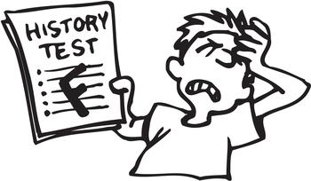
Jaké byly reakce vašich rodičů na špatnou známku ve škole?

Slide 32
Příklady vztahu rodiny a školy
„Zároveň, jsem si uvědomoval, že když ve škole něco špatného provedu, tak za to budu doma náležitě potrestán. Jelikož moji rodiče zastávají ten názor, že učitel je autorita a já se mám podle toho chovat. Z toho důvodu mně ani nenapadlo neuposlechnout učitele.“ (Aleš)

Slide 33
Příklady vztahu rodiny a školy
„Za svoje zbytečné zmizení ze školy jsme si vysloužily napomenutí třídního učitele. Byl to ale průšvih jen v uvozovkách. My jsme si to po prvotním špatném pocitu k srdci moc nebraly a měly jsme to štěstí, že naši rodiče se papíru s napomenutím, který se na vysvědčení ani nepromítne, jenom zasmáli.“ (Karla)

Slide 34
Interpretace ukázek
Rodina může výrazně posilovat nebo oslabovat normativní svět školy
Pro-školní kultura rodiny: rodiče ozřejmují dětem normy školy, důraz na školní úspěch, postoje, oblékání a hodnoty
Rodina školní normy zprostředkovává, připisuje jim význam a také definuje tresty spojené s porušováním norem ve škole.
Pokud rodina nekopíruje školské normy, je pro žáky snazší porušovat normy ve škole.

Slide 35
Interpretace ukázek
Dítě je součástí komplexu normativních subsvětů
  primární socializace – rodina
  sekundární socializace – škola, vrstevníci
„Je nutné mít rád svou matku, ale nikoliv svého učitele“ (Berger Luckmann, 1999, s. 139)

Slide 36
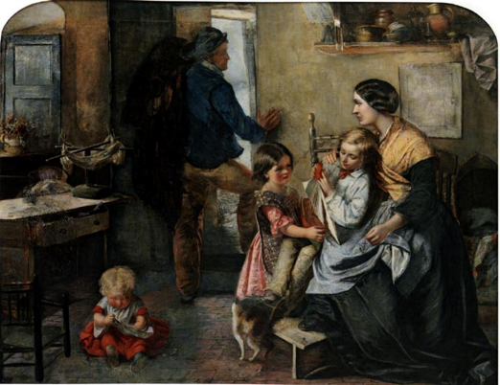
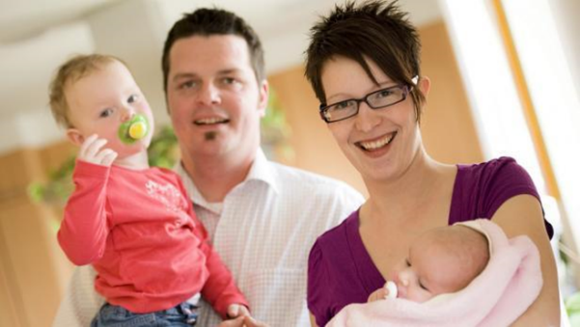
Podoba rodiny v současnosti

Slide 37
Podoba rodiny v současnosti
nukleární x vícegenerační
patriarchální x rovnostářská
kohabitace x manželství, legitimizace sexu mimo manželství
monogamie x seriálová monogamie (sukcesivní)
opakovaný vstup na sňatkový trh
registrované partnerství
demografické proměny rodiny:
  v roce 2005 byl podíl živě narozených svobodné matce 25,2 %, o deset let později to bylo již 42,3 %
  průměrný počet dětí na jednu ženu (2015):
  1,57
  průměrný věk matek při narození dítěte v období 2015:
  30,0 let

Slide 38
Vymezení rodiny
základní, primární a neformální sociální skupina, která má různou velikost a je rozličně vnitřně strukturována
tvoří ji jedinci spojeni pokrevními, manželskými a adoptivními vztahy
přirozené prostředí, do něhož se člověk rodí
základní tabu:
incest, proto jedinec volí partnera mimo okruh rodiny, patří pak ke dvěma rodinám
  orientační (výchozí, původní)
  prokreační (rodina, kterou sám zakládá)

Slide 39
Některé funkce rodiny
biologicko-reprodukční
ekonomicko-zabezpečovací
emocionální
socializačně-výchovná
Výhradní funkce rodiny?

Slide 40
Rodina dle výchovného stylu
Dimenze řízení
Autoritativní (autokratické, dominantní)
Demokratický (integrativní)
Liberální (slabé vedení, laissez faire)
Další dimenze?

Slide 41
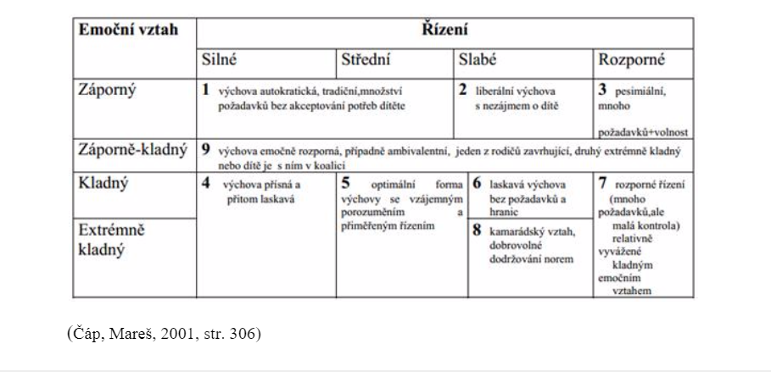
Rodina dle výchovného stylu

Slide 42
Typologie funkčnosti rodiny
Funkční rodina
Problémová rodina
Dysfunkční rodina
Afunkční rodina

Slide 43
Příklady
Vašek (9 let), koktavost, stresové pomočování, úzkostně-depresivní stavy.
Otec: „Kluk je hrozně měkkej. Když mu něco řeknu, tak každou chvilku bulí. Ani s klukama se moc nepere, je dost vedle, neumí se bránit. Doma si plní povinnosti, kde bysme to byli, aby kluk v tomhle věku neposlech svýho tátu. To já měl jinou školu, můj táta byl alkoholik, nešel pro ránu daleko. Já si to hlídám, nepiju, starám se o rodinu, abysme se měli dobře. Já děti moc nebiju, a když už, tak je to spravedlivý, a taky aby mně nepřerostly přes hlavu. Poslouchat se musí.“
Důsledky?

Slide 44
Příklady
Ondra (12 let), kolapsové stavy, úzkostné stavy, až panické ataky, poruchy spánku.
Matka: „Na našeho Ondráška jsou ve škole oškliví, už jsme ho museli dát do třetí školy. Nemá kamaráda, má přece brášku Pavlíčka, o dva roky mladšího, kluci si spolu moc rozumí a vyhrají si. Náš Ondrášek se dětí bojí, smějou se mu, že je buřtík. Večer chlapečky uspávám, jinak jsou neklidní, Ondrášek se v noci budí, tak u něj spím do rána.“
Důsledky?

Slide 45
Příklady
Artur (13 let) v ambulanci etopeda pro napadení učitele a šikanování spolužáků.
Již dříve škola žádala rodinu, aby se Artur psychiatricky léčil nebo navštívil specializované poradenské zařízení. Chlapcova matka se živí jako lektorka osobnostního růstu a otec pracuje v soukromé advokátní kanceláři. Oba vnímají, že co se stalo synovi, „je přehnané, škola nemá pochopení… Dnešní doba vůbec nerespektuje individualitu a osobnostní růst dítěte. Náš Artur je chytrý, šikovný, máme se dobře, to se dneska nenosí, tak se po něm vozí.“
Důsledky?

Slide 46
Otázky k zamyšlení
Charakterizujte současnou rodinu. V jakých oblastech vidíte nejvýraznější proměny rodiny v posledních sto letech? Hrozí konec rodiny?
Vysvětlete rozdíl mezi primární a sekundární socializací. Charakterizujte vztah školy a rodiny na základě konceptu primární a sekundární socializace.
Vysvětlete pojem výchovný styl rodiny. Jaké znáte teorie výchovných stylů? Uveďte, jaké důsledky mohou jednotlivé výchovné styly rodiny mít pro chování žáka ve škole.
Jak může učitel spolupracovat s rodinou žáka? Jaké podoby spolupráce vidíte jako progresivní?

Slide 47
Zdroje
Berne, E. (2011). Jak si lidé hrají. Praha: Portál.
Cangelosi, J. S. (2000). Strategie řízení třídy: jak získat a udržet spolupráci žáků při výuce (Vyd. 3.). Praha: Portál.
Katrňák, T. (2004). Odsouzeni k manuální práci: vzdělanostní reprodukce v dělnické rodině. Praha: Sociologické nakladatelství.
Lojdová, K. (2015). Není nekázeň jako nekázeň: Rezistentní chování žáků jako projev moci ve školní třídě. Orbis scholae, 9(1), 103–117:
  http://www.orbisscholae.cz/archiv/2015/2015_1_05.pdf
  Lojdová, K. (2016). Student Nonconformity at School. Studia paedagogica, 21(4), 53-76.
  http://www.phil.muni.cz/journals/index.php/studia-paedagogica/article/view/1570/1832
  ČASOPIS KOMENSKÝ: http://www.ped.muni.cz/komensky/cislo/predesle-rocniky

